Slide 1
КОММУНИКАТИВНЫЕ ДЕЙСТВИЯ НА УРОКАХ РУССКОГО ЯЗЫКА
ПРЕПОДАВАТЕЛЬ РУССКОГО ЯЗЫКА И ЛИТЕРАТУРЫ ТИМОШЕНКО Т.И.

Slide 2
Раздел: Содержание, обеспечивающее формирование коммуникативной компетенции.
Тема занятия: Овладение культурой публичной речи.

Slide 3
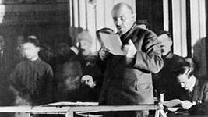
ЛЕКЦИЯ ПРЕПОДАВАТЕЛЯ: Всякий выступающий должен быть убедительным, чтоб слушатели были увлечены мыслью говорящего. Этому могут послужить следующие факторы:

Slide 4
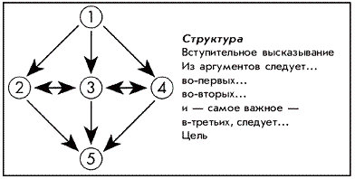
1.Структурированность речи

Slide 5
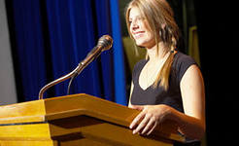
2.Позитивный настрой говорящего

Slide 6
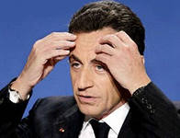
3.Заслуживающее внимания содержание речи

Slide 7
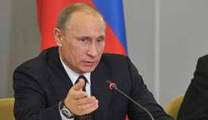
4.Умение вести диалог

Slide 8
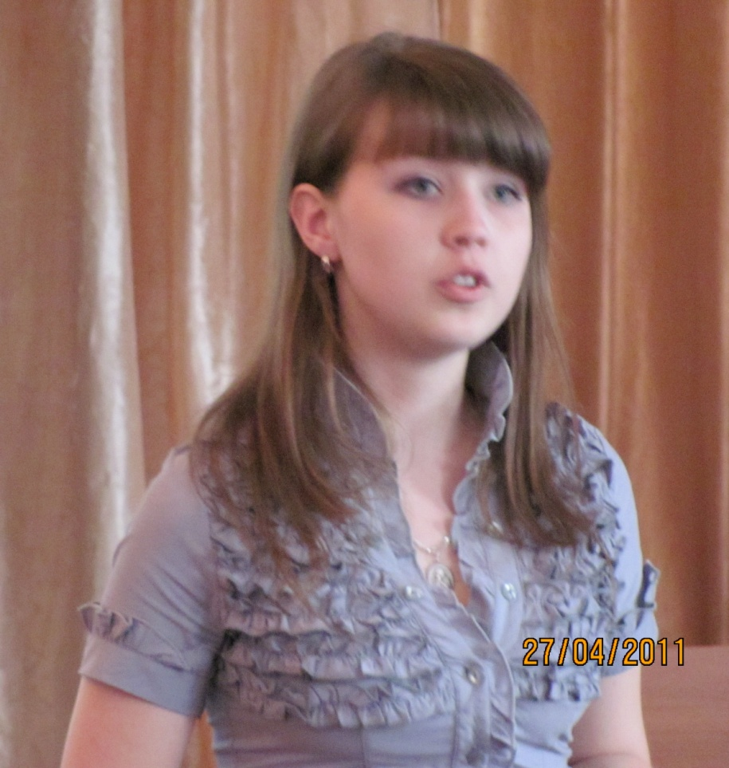
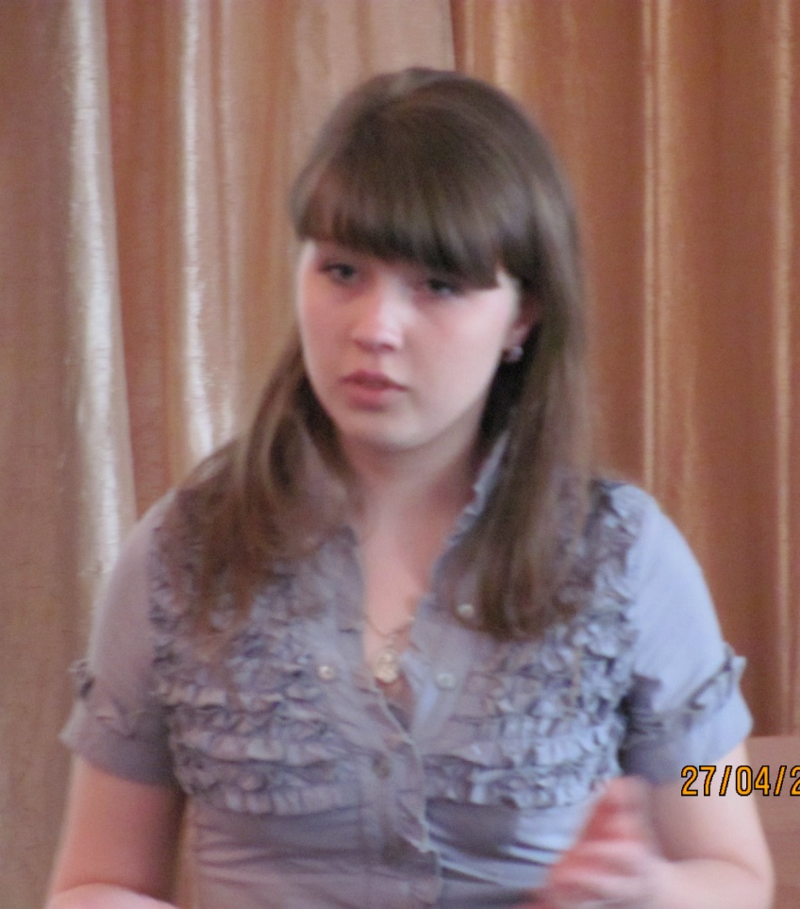
Выступление А.Лапухиной с публичным докладом на олимпиаде по РКР в Мишкино

Slide 9
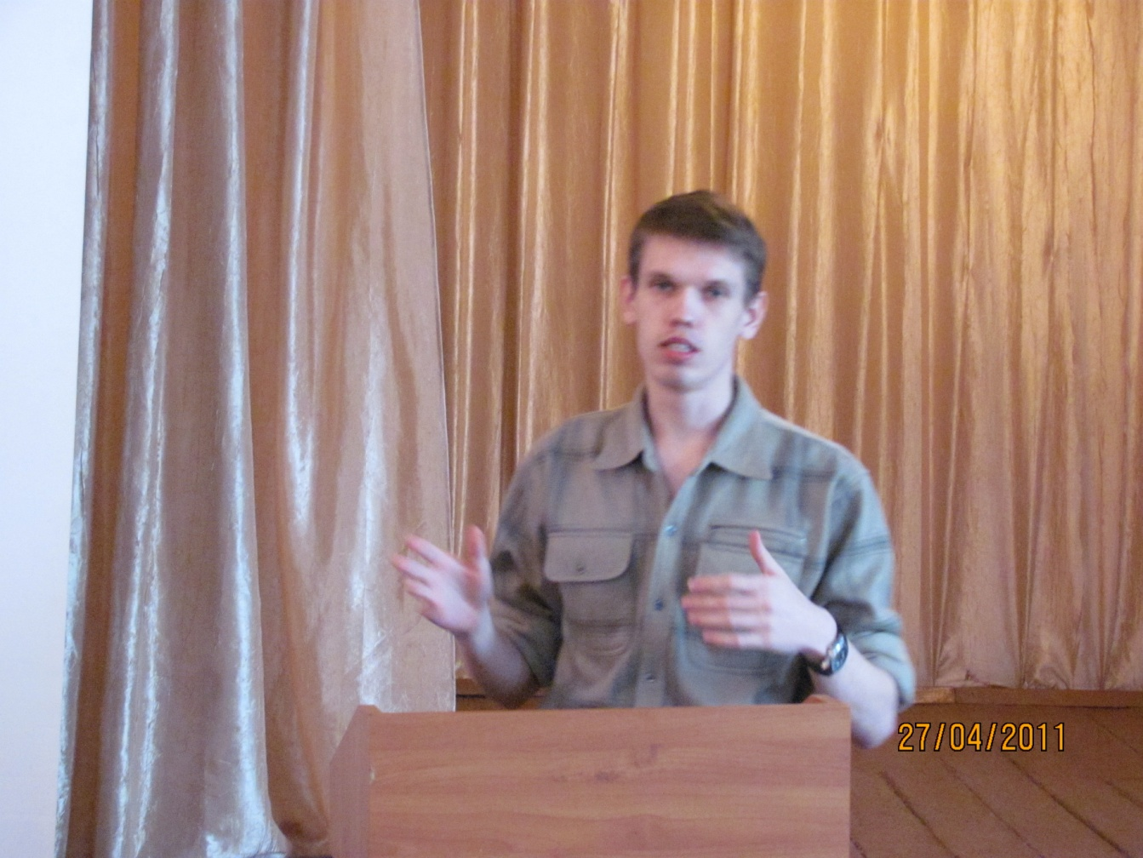
Выступление победителя на олимпиаде по РКР в Мишкино. 2011г

Slide 10
ВЫСТУПЛЕНИЯ ОБУЧАЮЩИХСЯ:
Видеозапись занятия по теме в 1е группе
Видеозапись занятия по теме в 1д группе

